Slide 1
Probabilitas & Teorema Bayes

Slide 2
Ketidakpastian
Dalam kenyataan sehari-hari banyak masalah didunia ini tidak dapat dimodelkan secara lengkap dan konsisten.
Suatu penalaran dimana adanya penambahan fakta baru mengakibatkan ketidakkonsistenan, dengan ciri-ciri penalaran sebagai berikut :
– adanya ketidakpastian
– adanya perubahan pada pengetahuan
– adanya penambahan fakta baru dapat mengubah konklusi yang sudah terbentuk

Slide 3
Ketidakpastian
contoh :
Premis -1 : Aljabar adalah pelajaran yang sulit
Premis -2 : Geometri adalah pelajaran yang sulit
Premis -3 : Kalkulus adalah pelajaran yang sulit
Konklusi : Matematika adalah pelajaran yang sulit
Munculnya premis baru bisa mengakibatkan
gugurnya konklusi yang sudah diperoleh, misal :
Premis -4 : Kinematika adalah pelajaran yangsulit

Slide 4
Probabilitas & Teorema Bayes
Probabilitas
Probabilitas menunjukkan kemungkinan sesuatu akan terjadi atau tidak.
Misal dari 10 orang sarjana , 3 orang menguasai cisco, sehingga peluang untuk memilih sarjana yang menguasai cisco adalah :
p(cisco) = 3/10 = 0.3

Slide 5

Bentuk teorema Bayes untuk evidence tunggal E dan hipotesis tunggal H adalah :
Dengan
p(H|E) = probabilitas hipotesis H terjadi jika evidence E terjadi
P(E|H) = probabilitas munculnya evidence E, jika hipotesis H terjadi
P(H) = probabilitas hipotesis H tanpa memandang evidence apapun
P(E) = probabilitsa evidence E tanpa memandang apa pun

Slide 6
Contoh :
Diketahui p(demam)=0,4. p(muntah)=0,3. p(demam|muntah)=0,75.
Pertanyaan :
Berapa nilai dari p(muntah|demam) ?
Berapa nilai dari p(muntah|demam) jika p(demam)=0,1

Slide 7
JAWAB SOAL A :
p(muntah|demam)= p(demam|muntah) x p(muntah)
p(demam)
= 0,75 x 0,3
0,4
= 0,56

Slide 8
JAWAB SOAL B
p(muntah|demam) = p(demam|muntah)xp(muntah)
    p(demam)
    = (0,75 x 0,3)/0,1 = 2,25
    Jawaban di atas salah. Mengapa ? Karena nilai probabilitas haruslah antara 0 dan 1. lalu apa yang salah ?
    Perhatikan : p(demam) harus lebih besar atau sama dengan p(demam n muntah).
    untuk menghitung p(demam n muntah) rumusnya adalah
    p(demam n muntah) = p(demam|muntah) x p (muntah)
    = 0,75 x 0,3 = 0,225
    Jadi, p(demam) ≥ 0,225
    Untuk nilai p(demam) = 0,1 tidak memenuhi syarat sehingga menghasilkan perhitungan yang salah.

Slide 9
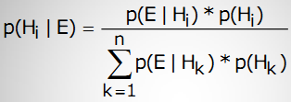
Bentuk Teorema Bayes untuk evidence tunggal E dan hipotesis ganda H1, H2, …. Hn
dengan:
p(Hi|E) = probabilitas hiposesis Hi benar jika diberikan evidence E.
p(E|Hi) = probabilitas munculnya evidence E, jika diketahui hipotesis Hi benar.
p(Hi) = probabilitas hipotesis Hi (menurut hasil sebelumnya) tanpa memandang evidence apapun.
n = jumlah hipotesis yang mungkin.

Slide 10

Untuk evidence ganda E1, E2,…., Em dan hipotesis ganda H1, H2, …., Hn adalah :
untuk mengaplikasikan persamaan di atas, maka harus diketahui probabilitas bersyarat dari semua kombinasi yang mungkin dari evidence-evidence untuk seluruh hipotesis. Secara praktis, ini tidak mungkin. Oleh karena itu, persamaan di atas, diganti dengan persamaan :

Slide 11


Slide 12
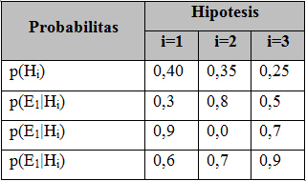
Contoh kasus
Tabel berikut menunjukkan tabel probabilitas bersyarat evidence E₁E₂E₃ dan hipotesis H₁H₂H₃ . Misalkan pertama kali kita hanya mengamati evidence E₃ , hitung probabilitas terjadinya hipotesis :
a. H₁ jika semula hanya evidence E₃ yang teramati
b. H₂ jika semula hanya evidence E₃ yang teramati
c. H₃ jika semula hanya evidence E₃ yang teramati

Slide 13
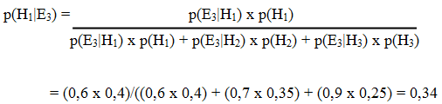
Persoalan ini adalah persoalan teorema bayes untuk evidence tunggal E dan hipotesis ganda H₁H₂H₃ dengan persamaan berikut :
Jadi,

Slide 14
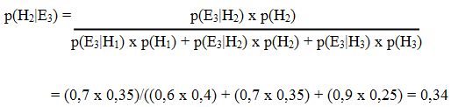
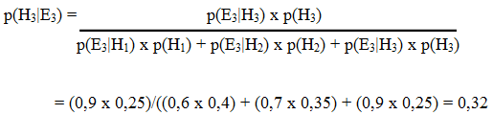

Slide 15
tampak bahwa setelah evidence E₃ teramati, kepercayaan terhadap hipotesis H_{i} berkurang dan menjadi sama dengan kepercayaan terhadap H₂. kepercayaan terhadap hipotesis H₃ bertambah bahkan hampir sama dengan H₁ dan H₂.

Slide 16
Misalkan setelah kita mengamati evidence E₃ kemudian teramati pula adanya evidence E₁ hitung probabilitas terjadinya hipotesis:
H₁ jika kemudian teramati pula adanya evidence E₁
H₂ jika kemudian teramati pula adanya evidence E₁
H₃ jika kemudian teramati pula adanya evidence E₁

Slide 17
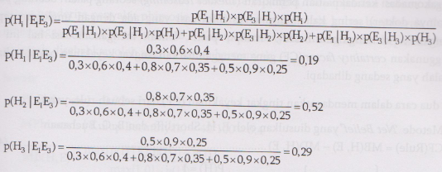
Persoalan ini adalah persoalan teorema bayes untuk evidence ganda E₁ E₃ dan hipotesis ganda H₁ , H₂ , H₃ dengan persamaan

Slide 18
Misalkan setelah kita mengamati evidence E₁ teramati pula adanya evidence E₂ , hitung probabilitas terjadinya hipotesis :
H₁ jika kemudian teramati pula adanya evidence E₂
H₂ jika kemudian teramati pula adanya evidence E₂
H₃ jika kemudian teramati pula adanya evidence E₂

Slide 19
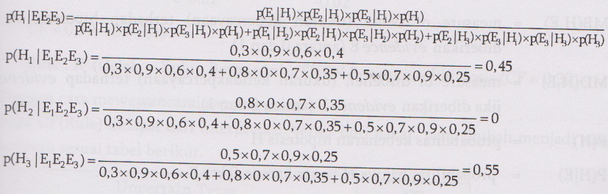
Jawab :

